Slide 1

Сакен
Сейфуллин

Slide 2

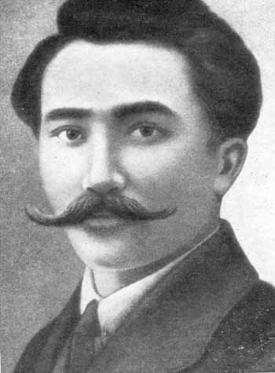
Родился 15 октября 1894 года в кочевом ауле в Акмолинском уезде (ныне Карагандинская область).

Slide 3

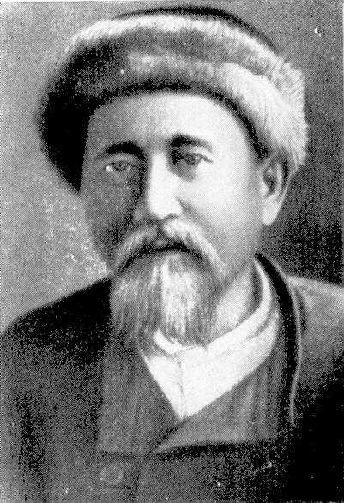
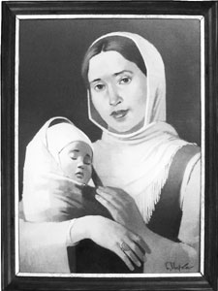
Семья будущего поэта была музыкальной: отец был домбристом, мать — умелой рассказчицей. С детских лет Сакен пристрастился то к протяжно-грустной, то заунывно-печальной, как сама степь, песне родного народа. Сам он неплохо играл на домбре и имел приятный голос. Впоследствии Сакен написал немало песен (и слова, и музыку), которые до сих пор живут в народном репертуаре.

Slide 4

Биография
Учился Сакен вначале в родном ауле, затем — три года в школе Успенского медеплавильного завода.
В 1908 году будущий поэт переезжает в Акмолинск, где кончает приходскую школу и трехклассное городское училище.
В 1913-1916 гг. Сейфуллин учится в Омской учительской семинарии, участвует в просветительском молодежном кружке «Единство».

Slide 5
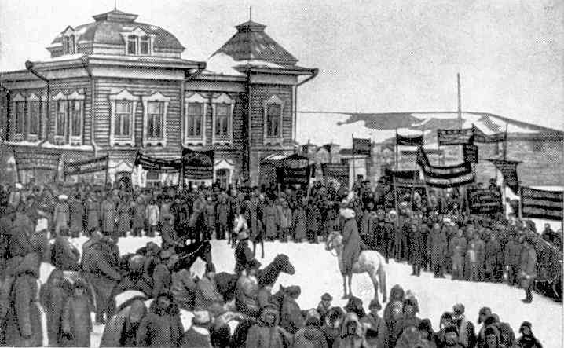
Серьезным испытанием для поэта явилась февральская революция.

Slide 6
В это сложное время нелегко было сделать правильный выбор деятелям национальной культуры Казахстана.
Родовые предрассудки — с одной стороны,
лозунги алашордынцев — с другой,
и новые идеи, великое революционное движение — с третьей.

Slide 7
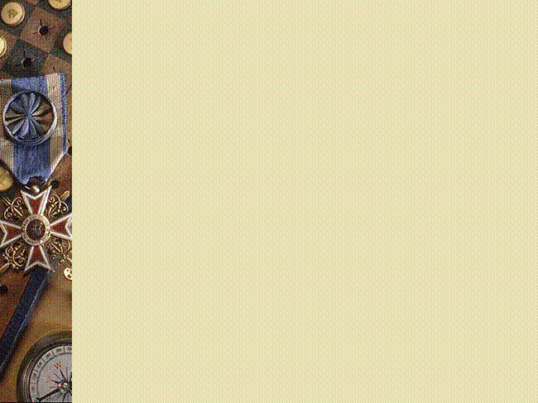
Сейфуллин выбирает третий путь, борец по натуре, он с оружием в руках устанавливал новую власть на древней земле отцов.
В те годы Сакен развивает кипучую деятельность среди степной бедноты — проводит митинги, выступает на собраниях.

Slide 8
Талант
Сакена Сейфуллина наиболее полно
раскрылся и окреп в годы после Октября 17-го года. Он стал певцом-трибуном, голос которого звучал громко и страстно, призывая угнетенных к борьбе на стороне революции.

Slide 9
Он первым в казахской советской литературе воспел чувства нового человека, стал выразителем дум и чаяний своего поколения.
Его поэзия — поэзия активная, сыграла исключительную роль в борьбе, в идейном, нравственном воспитании людей, формировании человека эпохи социализма.

Slide 10
В 1938 году арестован как «буржуазный националист»
и расстрелян 28 февраля 1939 года в застенках Алма-Атинского НКВД.
Посмертно реабилитирован.

Slide 11
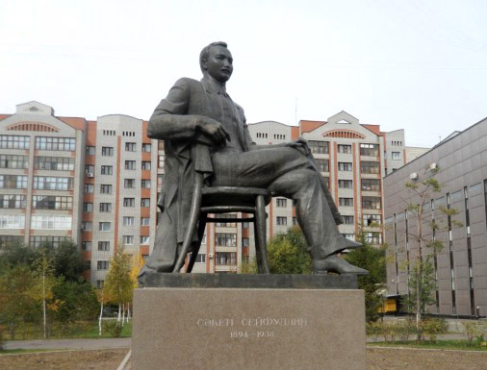
Памятник
В поселке Киевка Нуринского района установлен памятник прославленному поэту, писателю, основоположнику современной казахской литературы, общественному и государственному деятелю Сакену Сейфуллину.

Slide 12
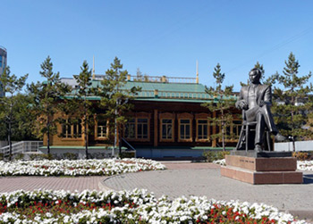
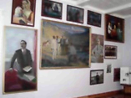
В городе Астане в 1988 году 20 февраля прошло официальное открытие музея в честь Сакена Сейфуллина.
Государственный музей имени С. Сейфуллина

